Slide 1


'

Slide 2
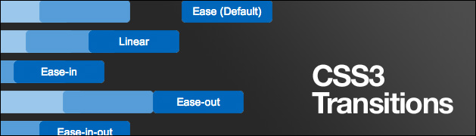
Transitions

Slide 3

Transitions
Permite alterar os valores de propriedade, (de um valor para outro), durante um determinado período.
Para criar um efeito de transição, você deve especificar duas coisas:
Propriedade que deseja alterar
Duração da transição
Nota: Se a parte duração não for especificado, a transição não terá nenhum efeito, porque o valor padrão é 0.

Slide 4
Transitions
Nem todas as propriedades do css são elegíveis a transição
Propriedades | Tipo
background | Border
bottom | color
crop | font-size
font-weight | grid
Height | Left
letter-spacing | line-height
margin | max-width | min-width | max-height | min-height
outline-color | padding
right | text-indent
text-shadow | top
vertical-align | visibility
width | z-index
opacity | zoom

Slide 5

Transitions - Propriedades
Transition-property
transition-durantion
transition-timing-function
transition-delay
transition

Slide 6
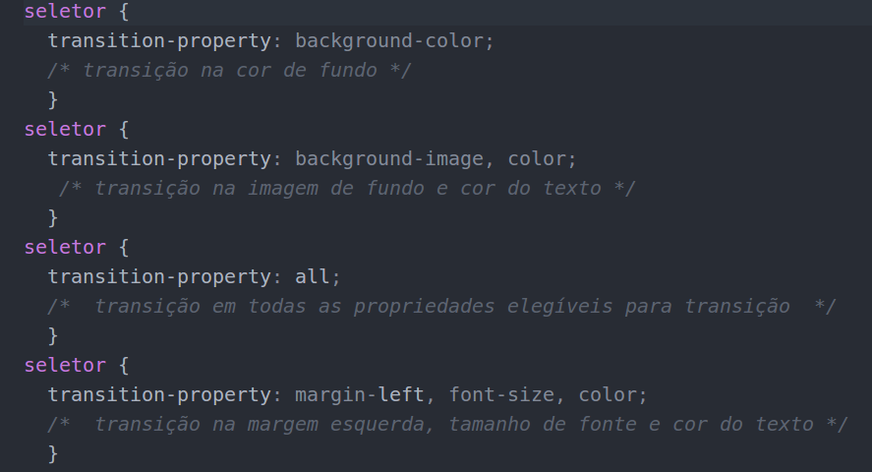
Transition-property
Essa propriedade define a(s) propriedades CSS as quais será(ão) aplicada(s) a(s) transição(ões). Observe os exemplos a seguir

Slide 7

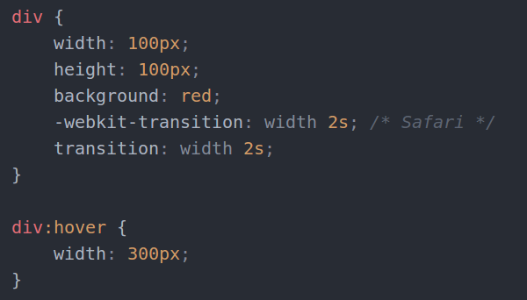
Transition-property
Essa propriedade define a(s) propriedades CSS as quais será(ão) aplicada(s) a(s) transição(ões). Observe os exemplos a seguir

Slide 8
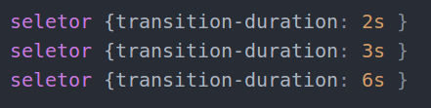
Transition-duration
Essa propriedade define o tempo de duração da transição em segundos.

Slide 9
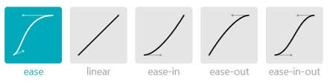
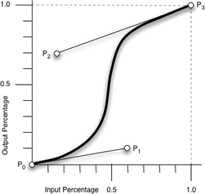
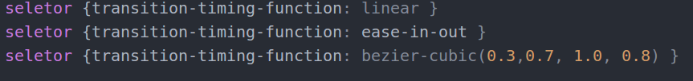
Transition-timing-function
Essa propriedade define a forma como a transição progride no tempo. Os valores possíveis para essa propriedade são:
linear
ease
ease-in
ease-out
ease-in-out
bezier-cubic

Slide 10
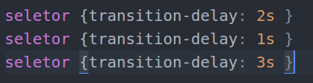
Transition-delay
Essa propriedade define o tempo de espera em segundos para início da transição.

Slide 11
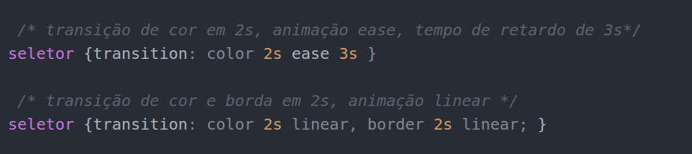
Transition
Essa é a forma abreviada para as propriedades de transição mostradas anteriormente.

Slide 12
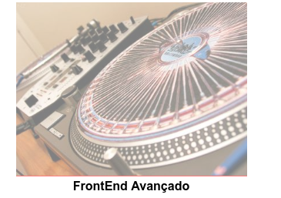





Exercício

